Slide 1
OP PPR, ZŠ a MŠ Chodov – pražské šablony III, CZ.07.4.68/0.0/0.0/19_071/0001865
Stáž Portugalsko, Faro
24. 4. – 28. 4. 2023
Mgr. Monika Ždánská, Mgr. Henrieta Krausová

Slide 2
Systém školství v Portugalsku
Školství v Portugalsku zahrnuje školy státní, polostátní a soukromé. Na polostátních školách hradí z části rodiče školné a z části jsou dotované zřizovatelem.
Povinná školní docházka je 12 let. Od 5 měsíců mají rodiče možnost využít jesle (mateřská dovolená je do 5 měsíců věku dítěte)
Kritický nedostatek míst v mateřských školách. Jsou určené pro děti od 3 do 5 let věku.
Základní škola má 3 stupně. (I. st. 1. – 4. třída, II.st. 5 – 6 třída, III. st. 7. – 9. třída)
Střední škola je na 3 roky. Pro možnost dělání přijímací zkoušky je nutné mít po celou dobu studia studijní výsledky, které odpovídají podmínkám přijímacího řízení. V opačném případě student nemůže dělat přijímací zkoušku.
V Portugalském školství se často stávkuje. Mají nastavený systém umístěnek pro pedagogy i absolventy.

Slide 3
Vzdělávání žáků s odlišným mateřským jazykem
Děti v mateřských školách se zařazují do běžných tříd.
V navštívené mateřské škole nevyužívají žádné speciální pomůcky. Pokud je možné, tak pro lepší adaptaci využívají rodný jazyk dítěte.
Ve třídě působí jeden pedagog a jeden kvalifikovaný asistent pedagoga.
Metody práce s dětmi s OMJ se liší podle typu škol a stupni vzdělávání. Na základních školách žáci již dělají jazykové zkoušky úrovně znalosti.
Cílem vzdělávání dětí s OMJ v mateřských školách je připravit děti na přestup na základní školu.
V hostitelské škole bylo 17 dětí, většina dětí má rodiče migranty z různých koutů světa. Tudíž pestrá škála rodných jazyků dětí a spojovacím článkem byl pan učitel s paní asistentkou.

Slide 4
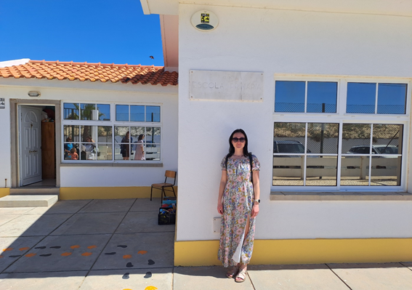
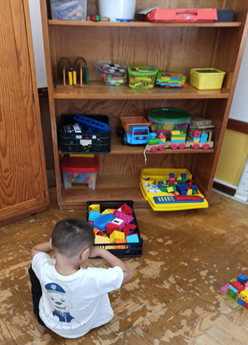
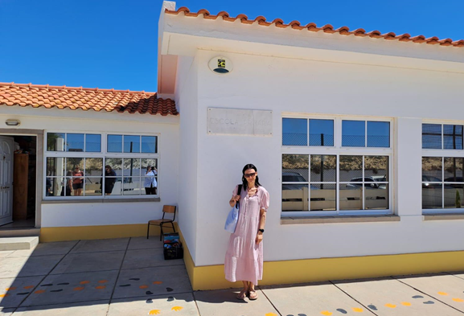
Agrupamento de Escolas de Montenegro, Pré – Escolar da Ilka Ancâo Mgr. Monika Ždánská, Mgr. Henrieta Krausová

Slide 5
Státní mateřská škola umístěná poblíž pláže. Je určena především pro děti migrantů a děti ze sociálně slabých rodin.
Nehradí se zde školné. Řetězec škol Montenegro a radnice do MŠ příliš neinvestuje. Rodiče si hradí obědy.
Vybavení mateřské školy je velmi jednoduché. Pomůcky byly opotřebené. Díky nadšení pana učitele mají děti na betonovém dvorku jednoduché herní prvky (nakresleného skákacího panáka, aj.) a záhonky v podobě plastových lahví pro pěstování bylinek. Přesto byla ve třídě interaktivní tabule.
Při práci s dětmi s OMJ nevyužívají speciální metody, přizpůsobují se potřebám dětí. Třída je rozdělena na pracovní koutky podle zaměření (lego, výtvarné aktivity, stavebnice, rozumový rozvoj). Děti si samy vybírají činnost.
Ve třídě je 17 dětí. Působí zde jeden pedagog a asistent pedagoga.
Veliká fluktuace dětí.
Nedostatek personálu, ovlivňuje provozní dobu mateřské školy.

Slide 6
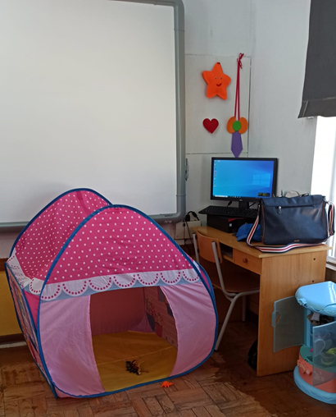
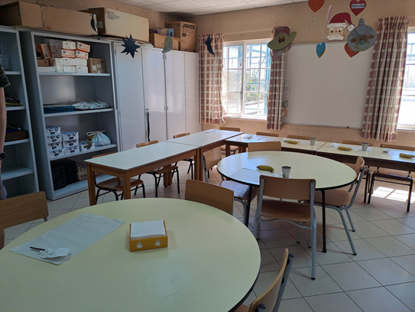
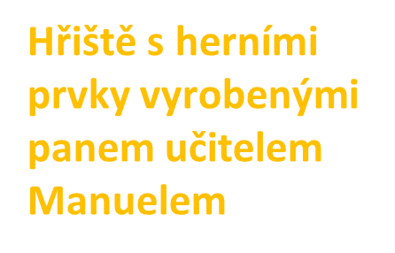
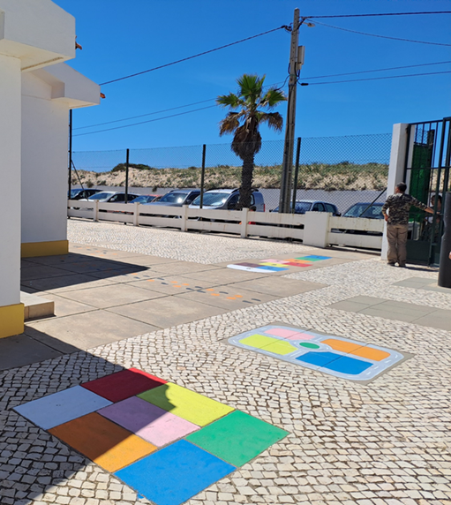
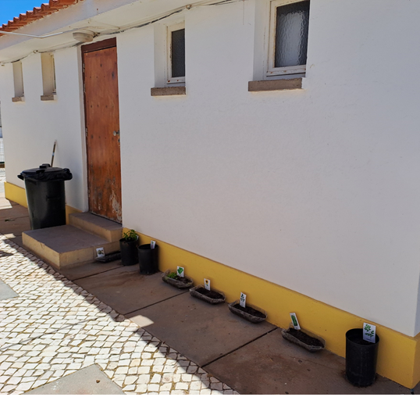
Jídelna
Interaktivní tabule

Slide 7
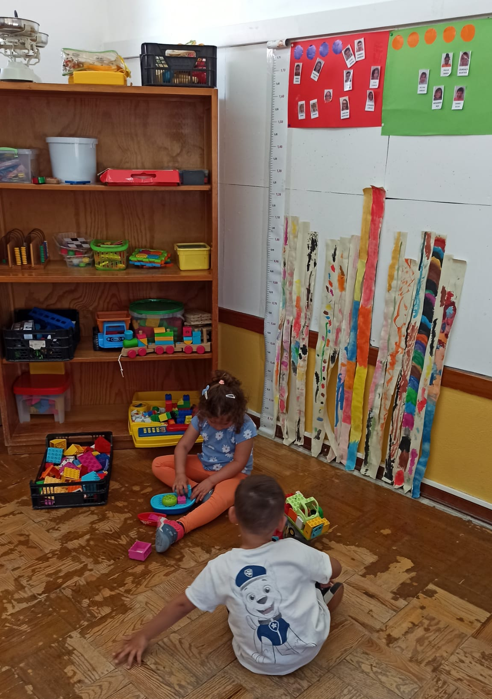
Inspirace do naší praxe
Nabízené činnosti dětem s OMJ formou pracovní koutů – center aktivit podle různého zaměření – možnost výběru činností. Pro děti s OMJ podpora jejich jistoty. Vybírají si činnost, kterou dobře zvládají a je zde větší možnost individuální práce s dítětem.
I takto může vypadat jedno z center aktivit.

Slide 8
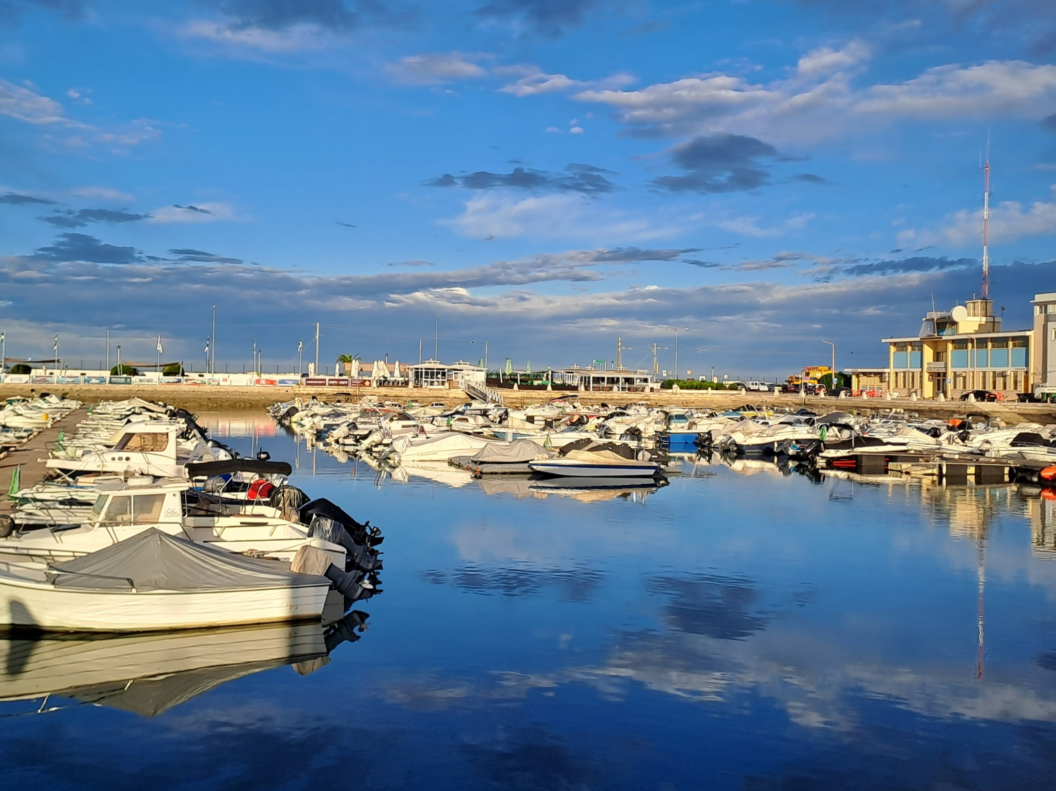
DĚKUJEME ZA POZORNOST

